Slide 1
翻訳者的動物本雑感
田和 勝

Slide 2
自己紹介
田和 勝（Ruby本を訳したとき「田 和勝」と紹介されたことがある。田和までが名字です＾＾）
オライリージャパン設立当初からのお付き合い
今までに訳した主な動物本
PGP（オライリージャパン最初の本）
Javaネットワークプログラミング
Perlクックブック
CiscoルータによるIPネットワーク管理
Unixバックアップ＆リカバリ
Apache拡張ガイド（上下）
JavaRMI
Perl&XML
詳説正規表現第２版
Notes:
２日ほど前に、急に何か話してくれないかと振られて、何を話してよいのか皆目見当もつかず、
結局フクロウ本の宣伝のような格好になってしまいました。すいません。

Slide 3
動物本の特徴
一般には
Geeｋっぽい
アカデミックじゃなく、実用的
高い
翻訳者的には
「なるほど」とうなづく解説
訳しながら理解を深めることができる
訳していて面白い（マニュアル翻訳は退屈）
著者とのメール交換も楽しみの一つ

Slide 4
オライリーさんへの皮肉はいずこも同じ
Perl Song
I managed to stumble across The Perl Song that some local friends wrote a while ago, aping an old Beastie Boys number.
In part:
Back in the DAY
Too many tasks made Larry SAY
There has to be another WAY
I have to use awk, sed, and BA-
sic to do all this stuff toDAY
So he wrote perl with no deLAY
and you don't even have to PAY
'Cept for the books from o.r.A.
http://www.oreillynet.com/lpt/wlg/663

Slide 5
詳説正規表現第２版を訳して

Slide 6
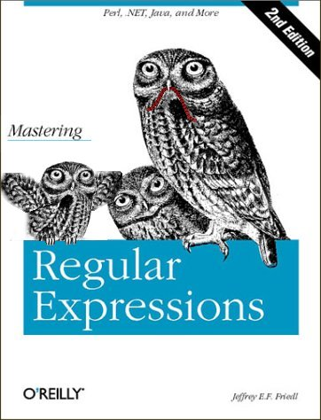
a slighly revised version of the cover
本当にこのカバー使えば良かったのになあ

Slide 7
感じたこと
ストーリーを通して正規表現を理解
小説正規表現
何度も読み返してストーリーごと覚えると良い
ストーリー全体を把握せずに、本書をリファレンスとして使ってもほとんど無意味である。ストーリーを読む前に、８８ページに掲載したような表を見ると「なーんだ。これを覚えておけば十分じゃないか」などと思ってしまうかもしれない。しかし、背景知識の大半は、表ではなく、ストーリーの中に現れるのである。（はじめに xiiiページより）
初版にくらべて、全体に解説がすっきりと読みやすくなった印象

Slide 8
いつも悩む訳語の選択
基本的にラクダ本に準拠
頻出用語で初版と異なるもの
初版 第2版
capture 格納(する) キャプチャ
back reference 前方参照 後方参照
quantifier 繰り返し制御文字 量指定子
Notes:
翻訳業界ではTradosという翻訳支援ツールが広く使われている。翻訳済みの原文と訳文を対照させて翻訳メモリとして覚えておき、それを新規翻訳時に流用するというもの。訳語の統一には有効。改版時にも使える。

Slide 9
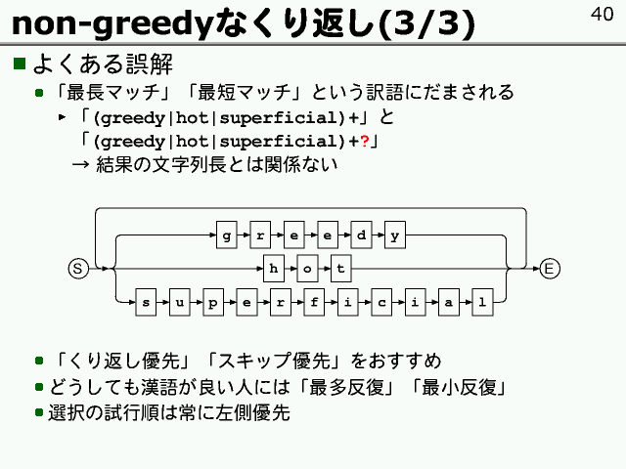
良い訳語は普及しない？
（Perl/Ruby Conference 2000年12月1日、京都 前田 薫）
Notes:
(greedy|hot|superficial)+の場合は括弧全体をテストすることを優先
(greedy|hot|superficial)+?の場合は括弧全体をスキップすることを優先

Slide 10
サポートML
http://www.freeml.com/ctrl/html/MLInfoForm/regex2@freeml.com
目的
エラッタの整理
著者への質問の回答を紹介（何かの参考に）

Slide 11
今後の予定
Perl ６ エッセンシャルズ
Perlクックブック第２版？

